Slide 1
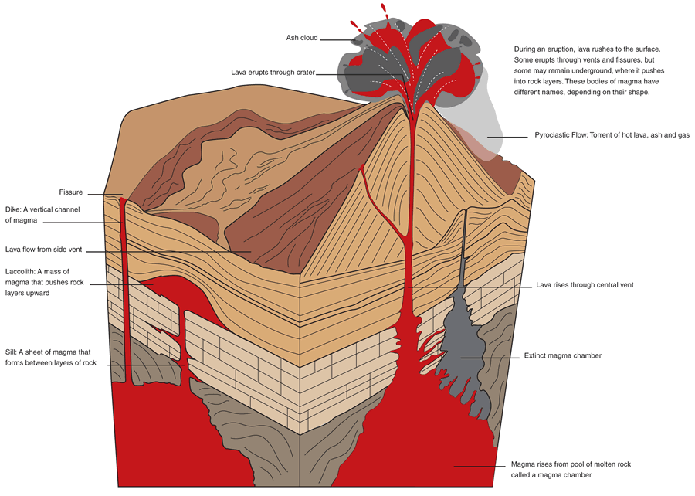
ESTRUCTURA GENERAL DE UN VOLCAN
LAVA (liquido)
TEFRA (piroclastos)
GASES: H₂0, CO₂, SO₂, N2, H₂S....
TEFRA
nube piroclastica
Cráter
flujo piroclástico / nube ardiente
dike
Chimenea
secundaria
COLADA DE LAVA
lacolito
Chimenea central
sil
Camara Magmatica

Slide 2
VULCANISMO
MÁFICO-INTERMEDIO
VULCANISMO
INTERMEDIO-FELSICO
Volcán Escudo
Cono Piroclástico
Domo o colada submarina
Anillo de Toba
Estratovolcan
Caldera volcánica
Domo riolítico
MORFOLOGÍA
VOLCANICA
Erupción Hawaiana
Erupción Stromboliana
Erupción Pliniana (tefra)
Nubes ardientes
TIPO DE ERUPCIONES

Slide 3
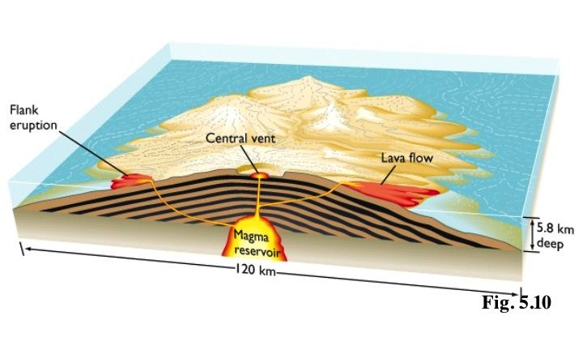
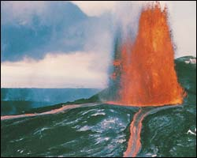
VULCANISMO MÁFICO-INTERMEDIO
VOLCAN ESCUDO
Erupciones efusivas frequentes (Hawaianas)
Lava fluido (baja viscosidad)
Lava máfico (basalto)

Slide 4
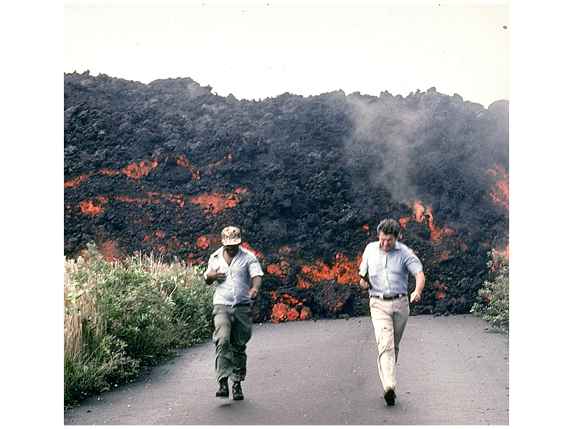
VULCANISMO MÁFICO-INTERMEDIO

Slide 5
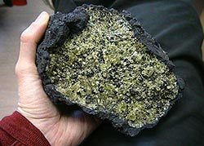
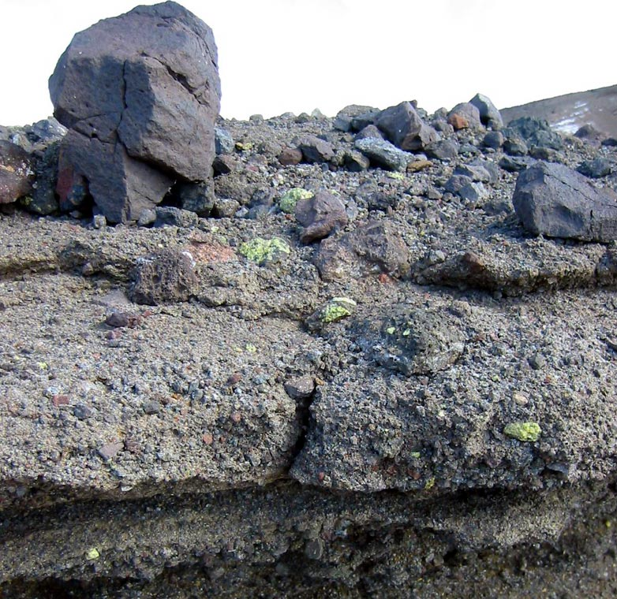
VULCANISMO MÁFICO-INTERMEDIO
BRECHAS VOLCANICAS (TENERIFE)
XENOLITOS DE
PERIDOTITA

Slide 6
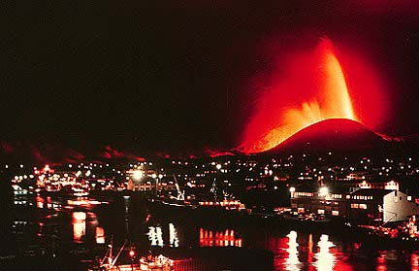
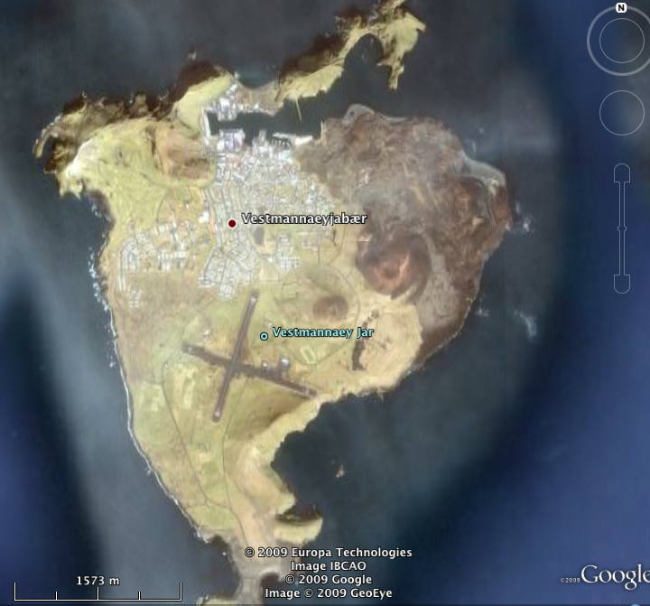
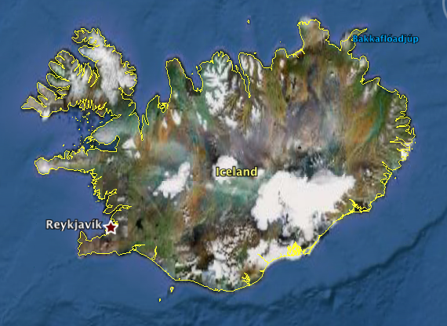
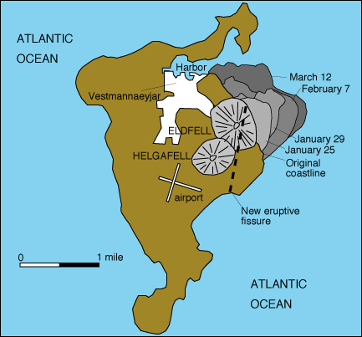
1973
HELGAFEL - ISLANDIA
ISLANDIA
isla de
Heimaey

Slide 7
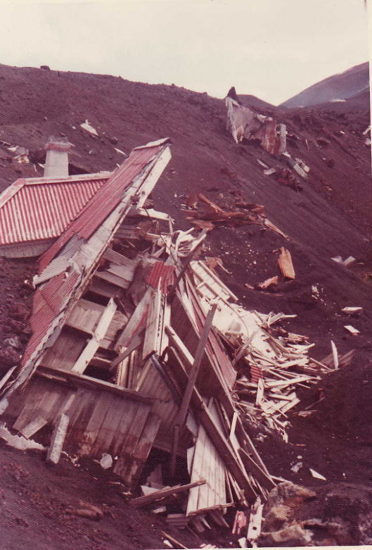
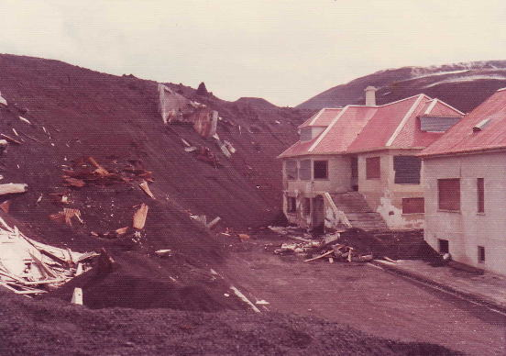
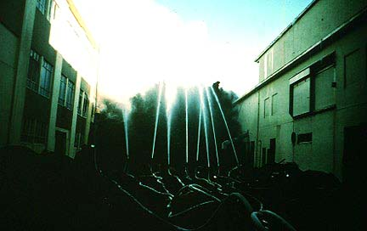
Vestmannaeyjabaer,1973

Slide 8
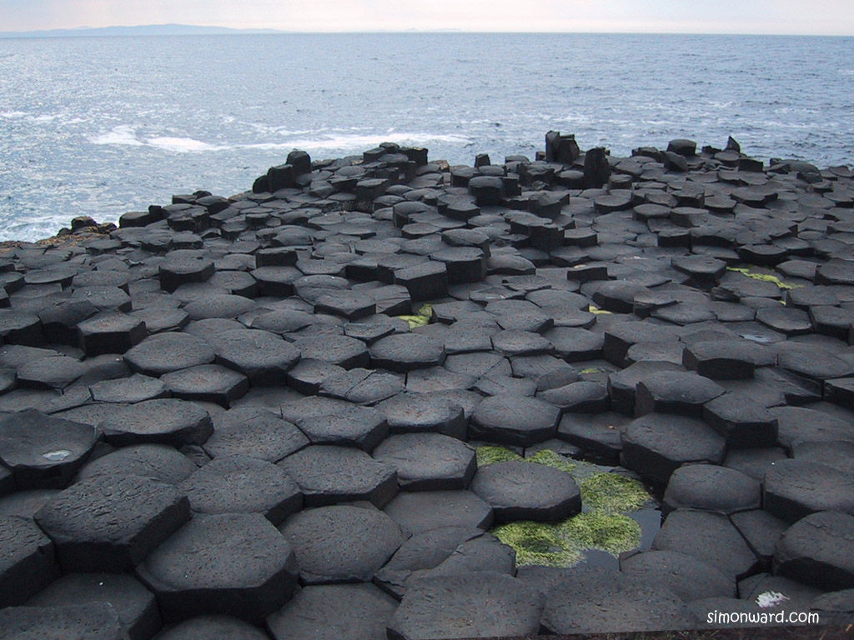
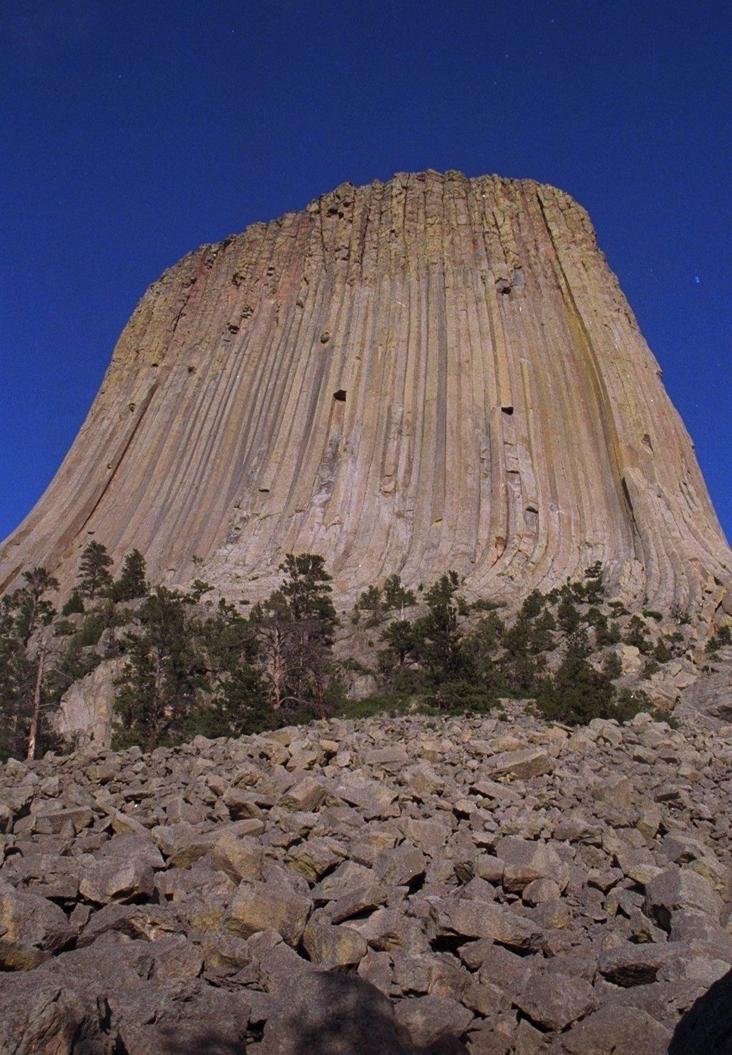
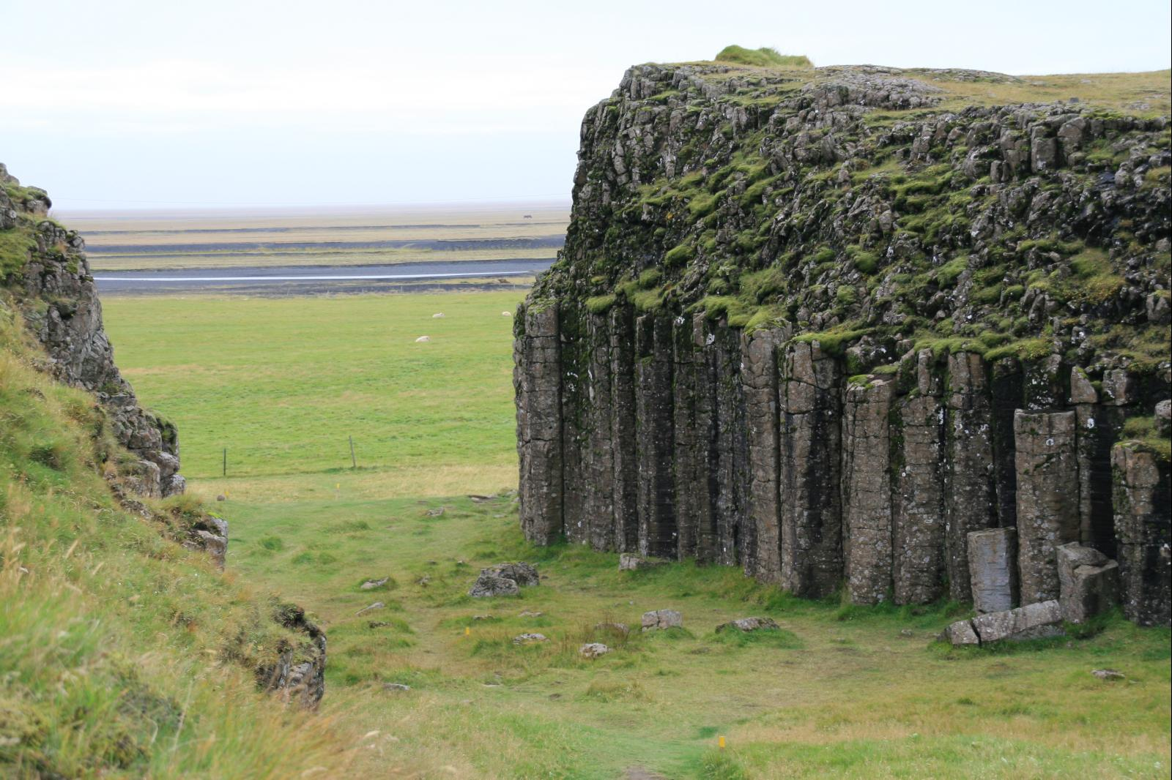
VULCANISMO MÁFICO-INTERMEDIO
“Disyunción columnar”
Lava masiva suele desarrollar fracturas y columnas polygonales

Slide 9
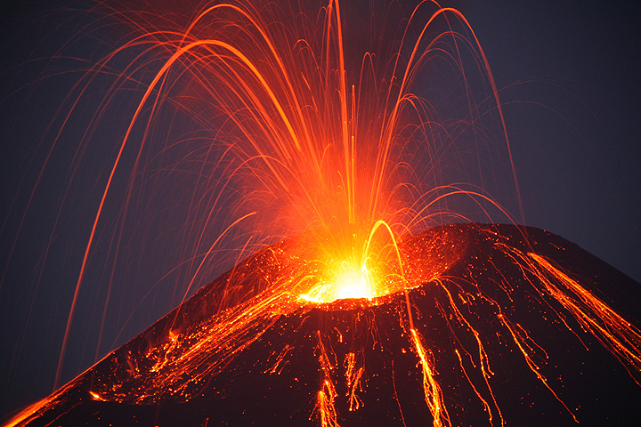
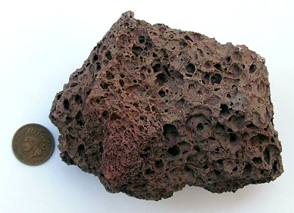
VULCANISMO MÁFICO-INTERMEDIO
ERUPCIÓN STROMBOLIANA
Trozos de lava basáltica incandescente (bombas volcánicas)
Escorias = lava vesicular
escoria

Slide 10
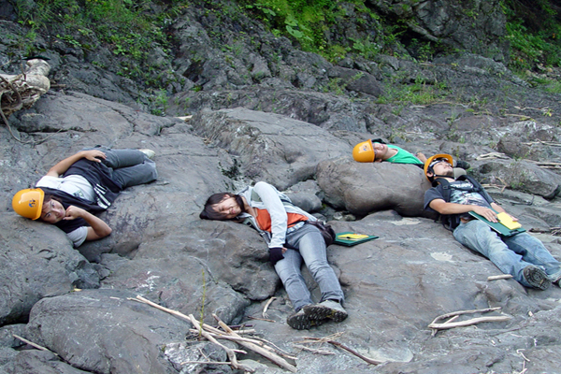
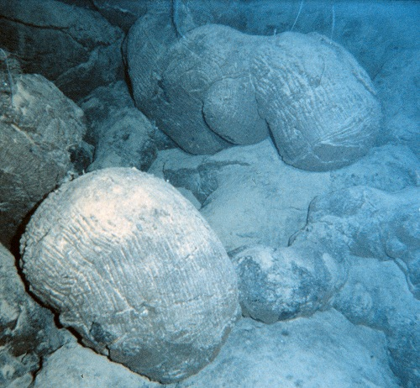
PILLOW LAVA DEL CRETÁCICO (JAPÓN)
PILLOW LAVA ACTUAL (MEDITERRANEO)
PILLOW LAVA
(LAVA ALMOHADILLADA)
= erupciones basalticas submarinas

Slide 11
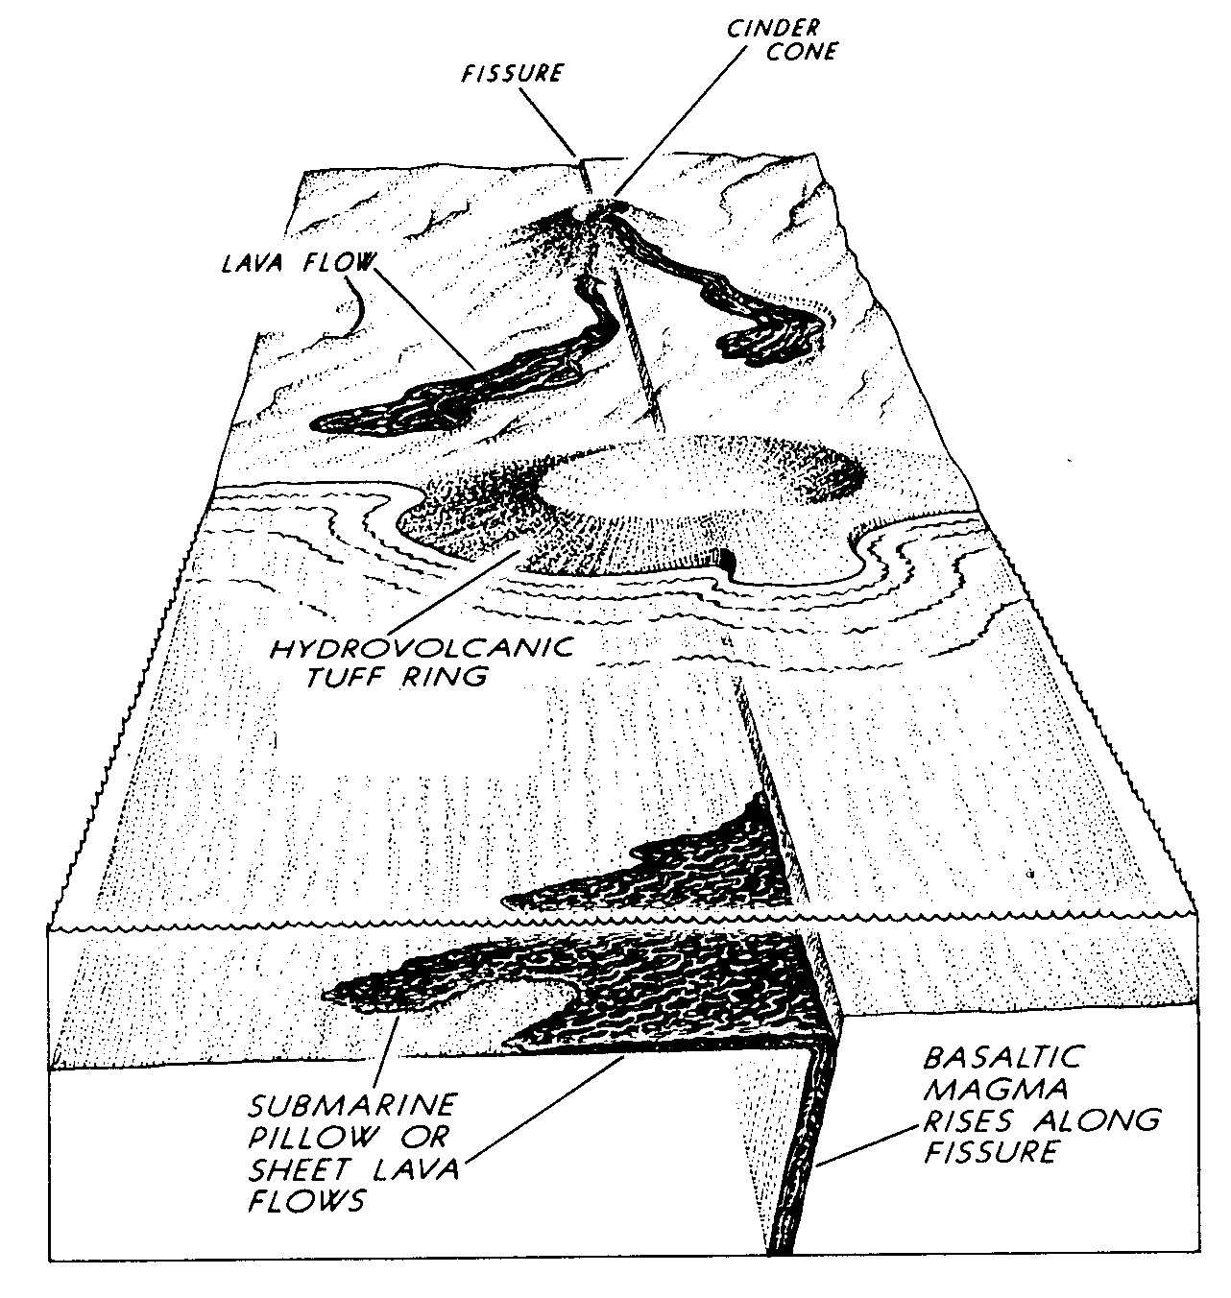
CONO PIROCLASTICO
colada de lava
volcán escudo
ANILLO DE TOBA
lava submarina (pillow lava)

Slide 12
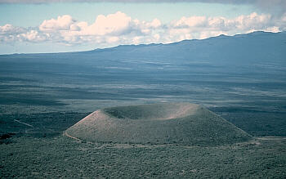
CONO PIROCLASTICO
Cerro Negro 1968
Nicaragua

Slide 13
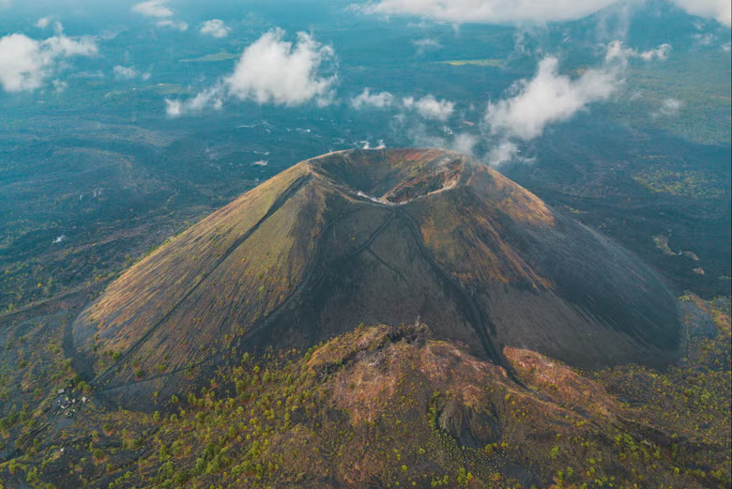
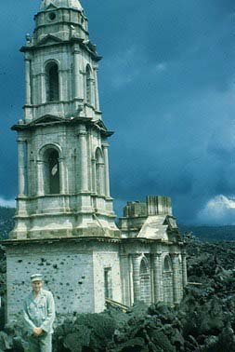
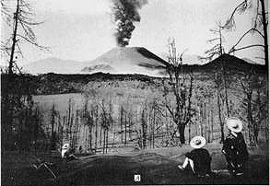
CONO PIROCLASTICO
volcán PARICUTíN, Mexico
1944
La erupción comenzó sin indicios previos en un maizal

Slide 14
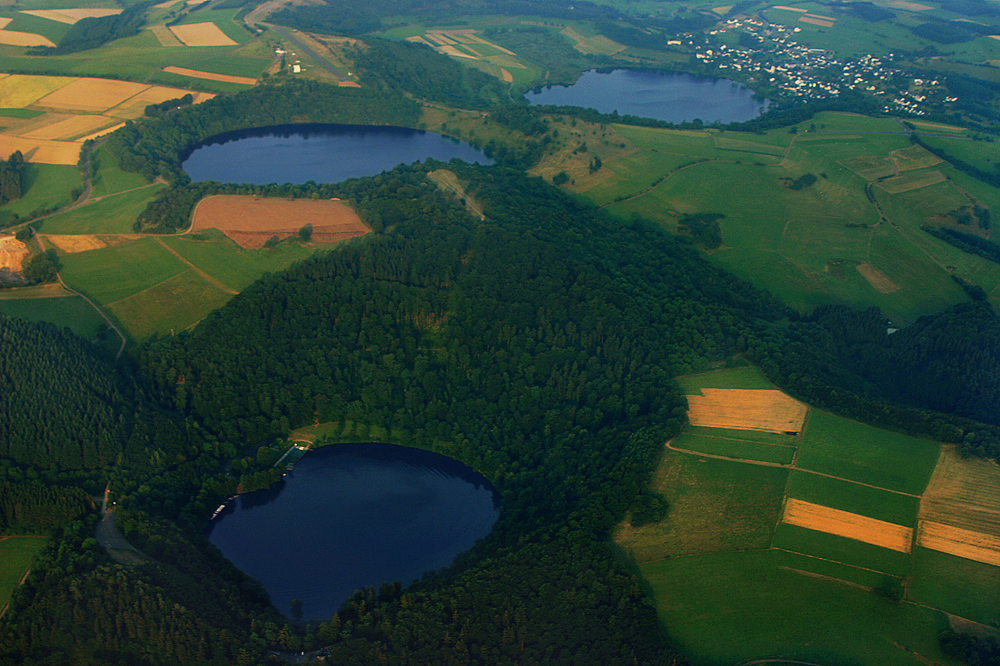
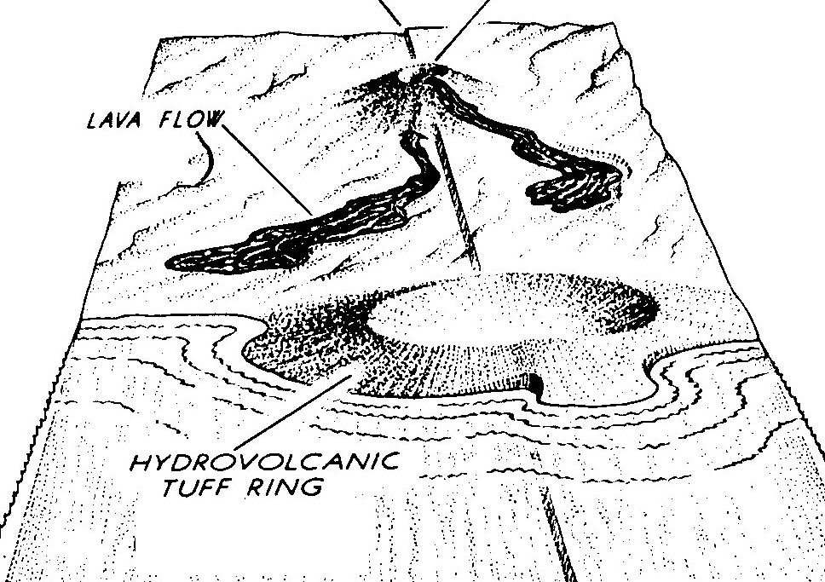
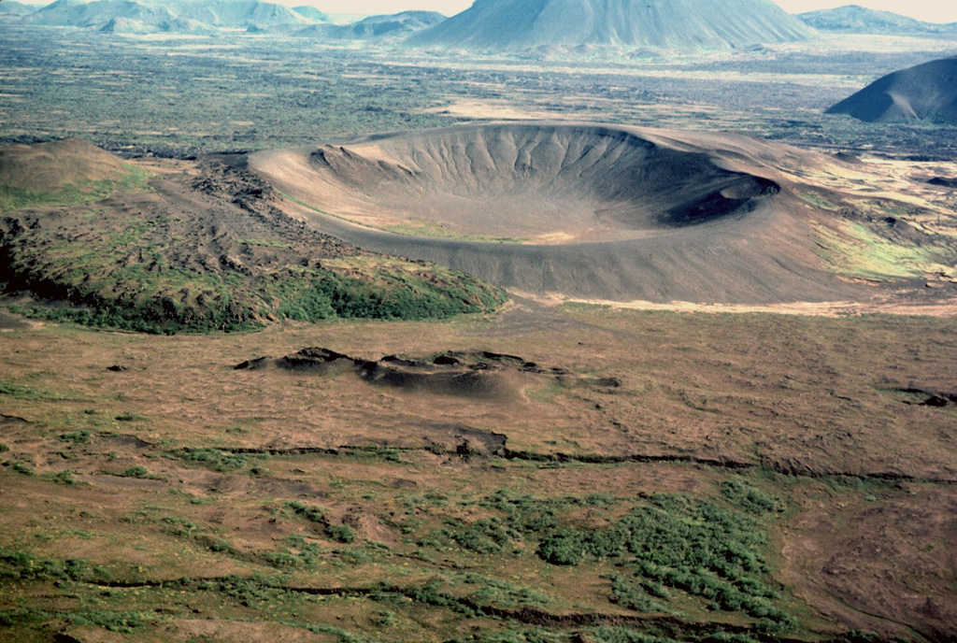
Anillos de toba
Erupciones piroclásticas hidro-magmáticas (magma en contacto con un aquifero o lago)
Crateres con perfil bajo
Maar = anillo de toba inundado

Slide 15
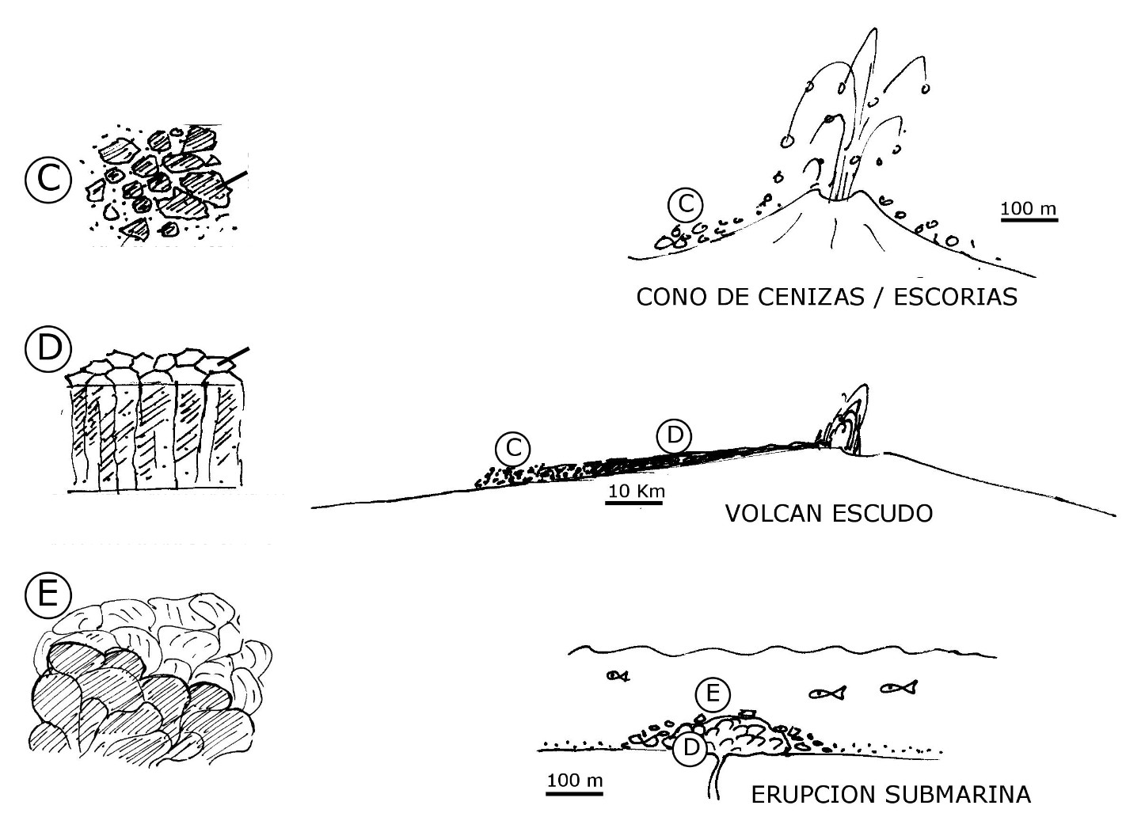
ROCAS VOLCANICAS, MÁFICO / INTERMEDIO
BRECHA VOLCÁNICA
lava
COLADA DE LAVA
disyunción columnar
PILLOW lava

Slide 16
VULCANISMO INTERMEDIO A FÉLSICO
Vulcanismo de composición intermedio a félsico
Estratovolcan
Caldera volcánica
Domo riolítico

Slide 17
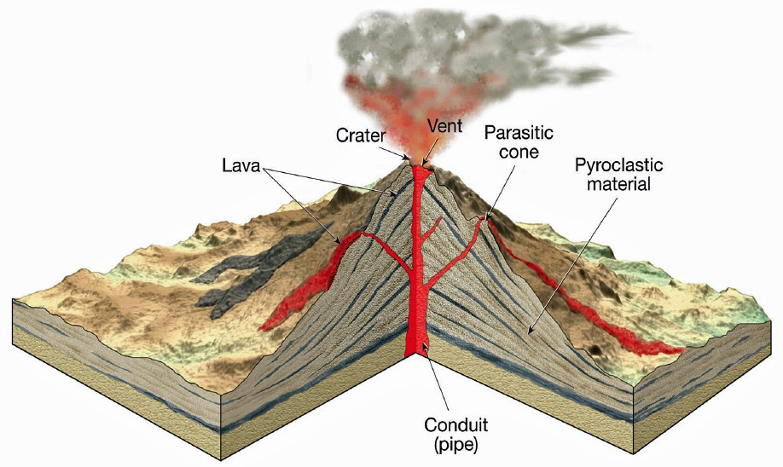
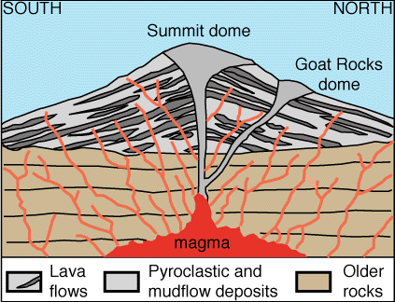
VULCANISMO INTERMEDIO A FÉLSICO
Estratovolcán Alternancias de capas de TEFRA (erupciones explosivas) y LAVA (erupciones efusivas)
Domo riolítico
Extrusión lenta de lava viscosa desgasificada al final de una erupción

Slide 18
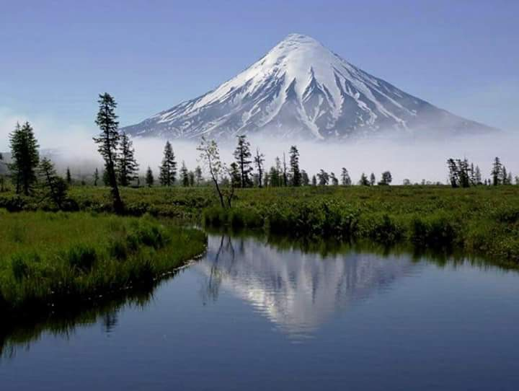
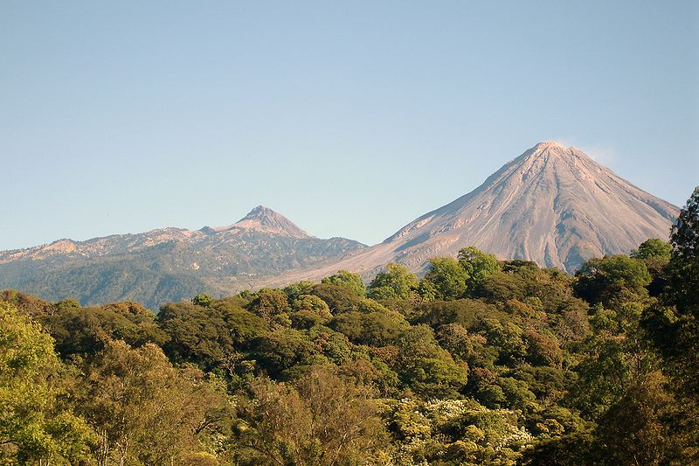
Estratovolcán
Colima (Mexico)

Slide 19
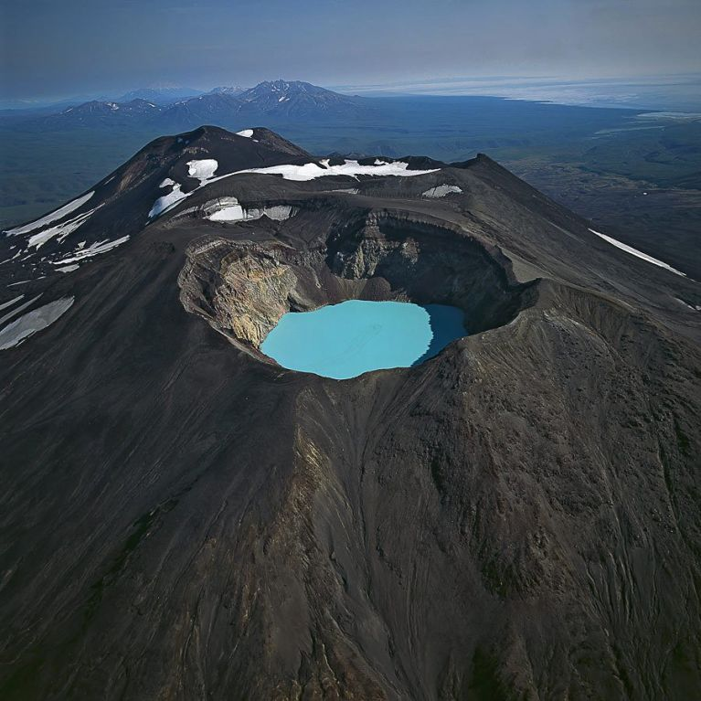
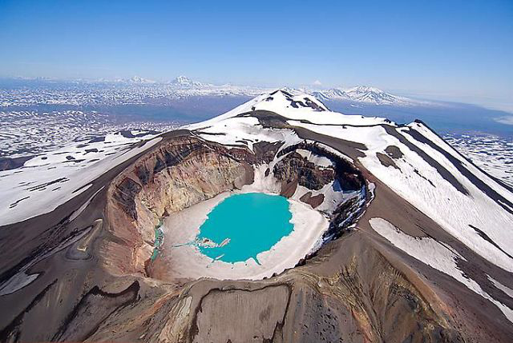
Estratovolcán
Maly- Semyachik

Slide 20
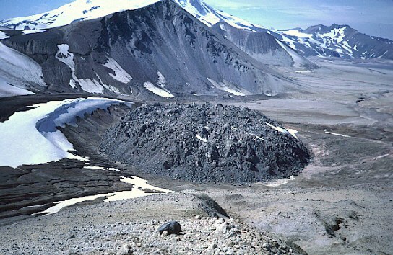
Domo riolítico (felsico) del estratrovolcán Novarupta (Aslaska)
formado tras la erupción de 1912 (la mas fuerte del siglo XX)

Slide 21
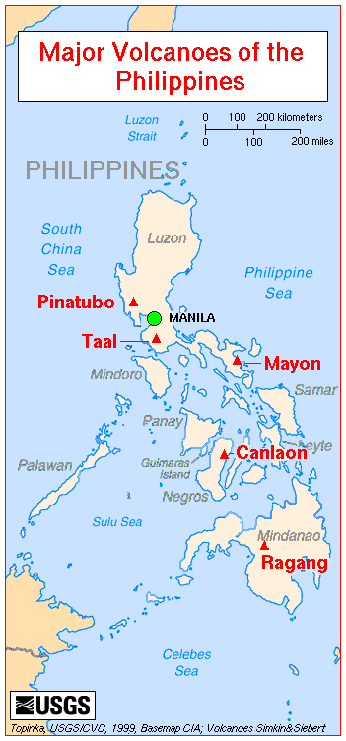
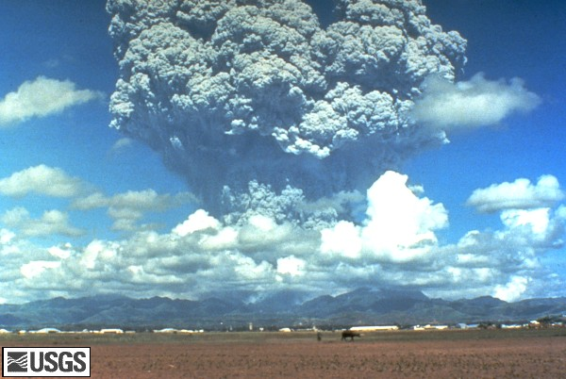
VULCANISMO INTERMEDIO A FÉLSICO
Erupción PLINIANA: columna piroclástica alcanzando varios km de altura
placa
Filipina
placa
Eurasiatica
MONTE PINATUBO - 1990
2ª erupción mas fuerte del siglo XX
6 km3 de tefra expulsado
300 victimas a pesar de evacuación masiva de la población antes de la erupción

Slide 22
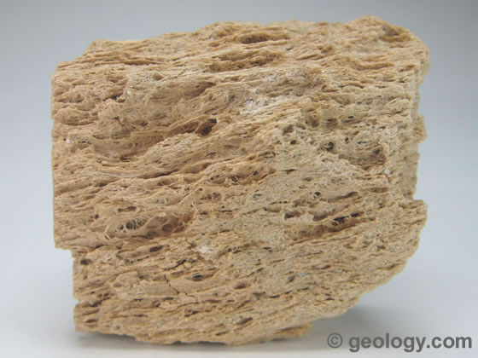
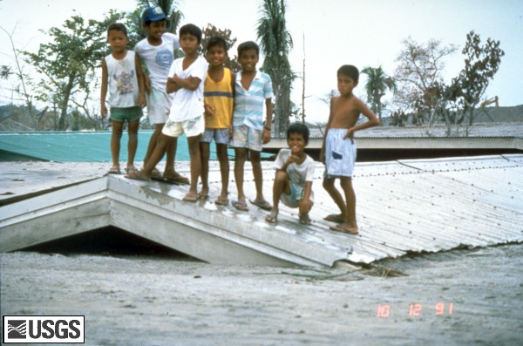
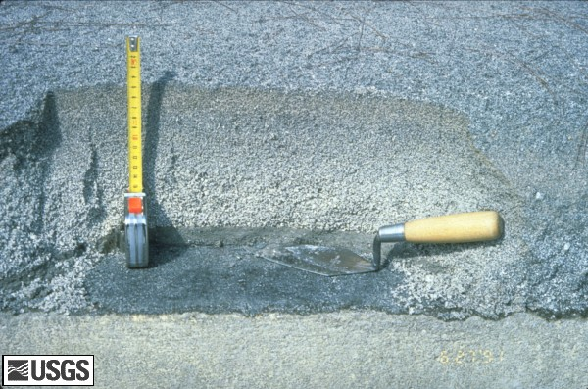
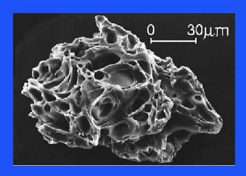
VULCANISMO INTERMEDIO A FÉLSICO
piedra pomez
TEFRA
ceniza volcánica

Slide 23
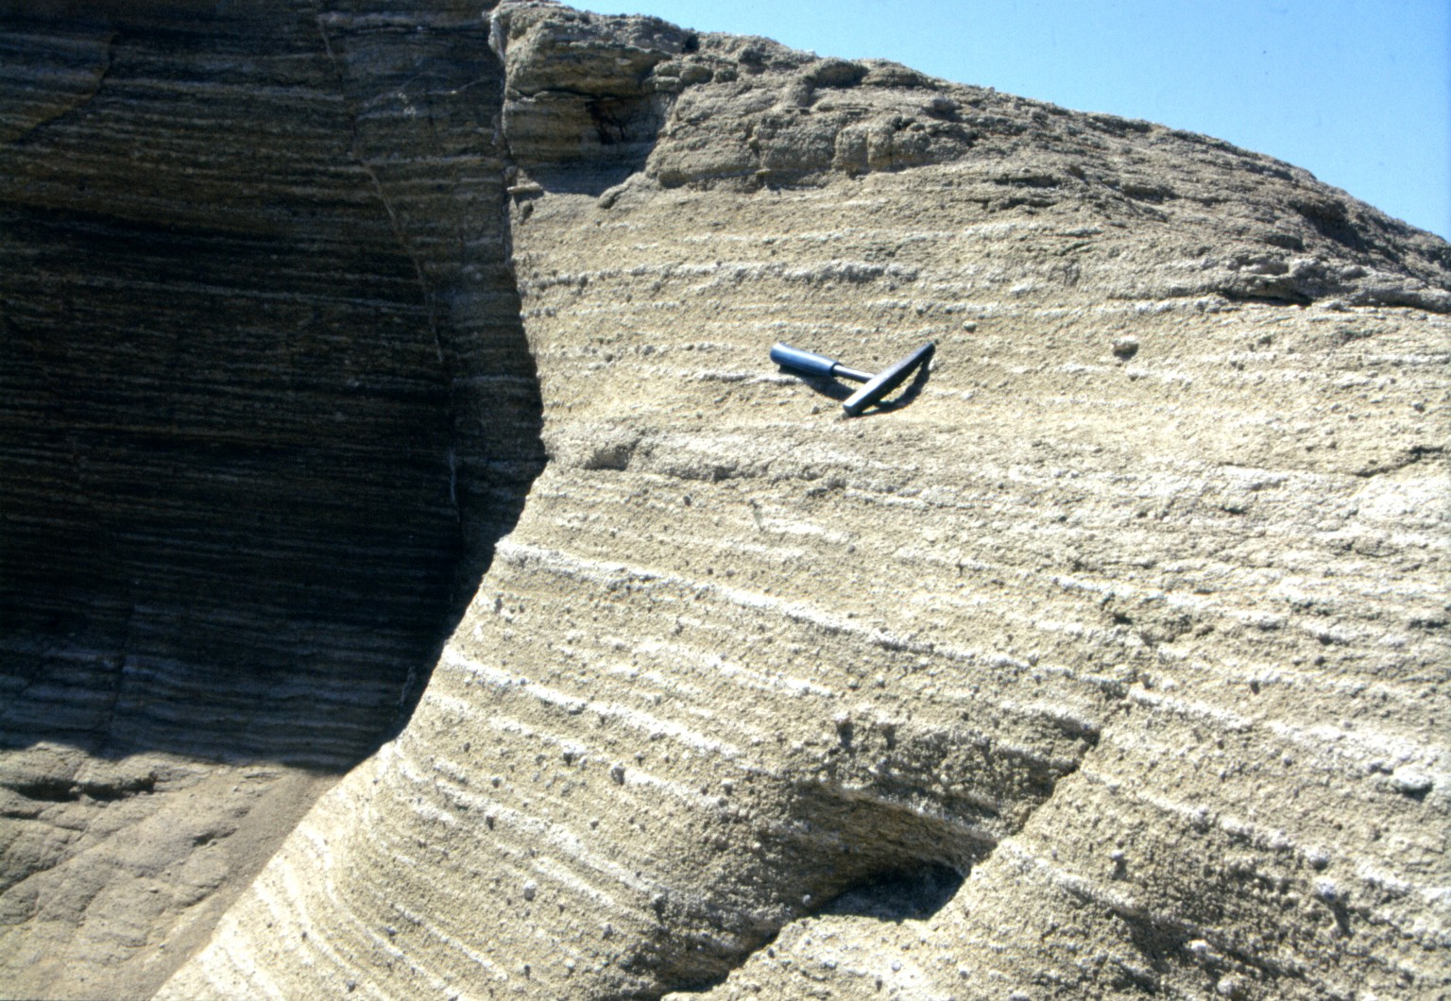
Toba volcanica (Cabo de Gata)
TEFRA litificada
lapilli

Slide 24
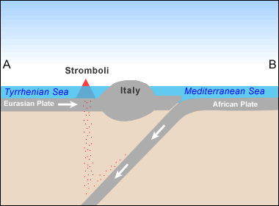
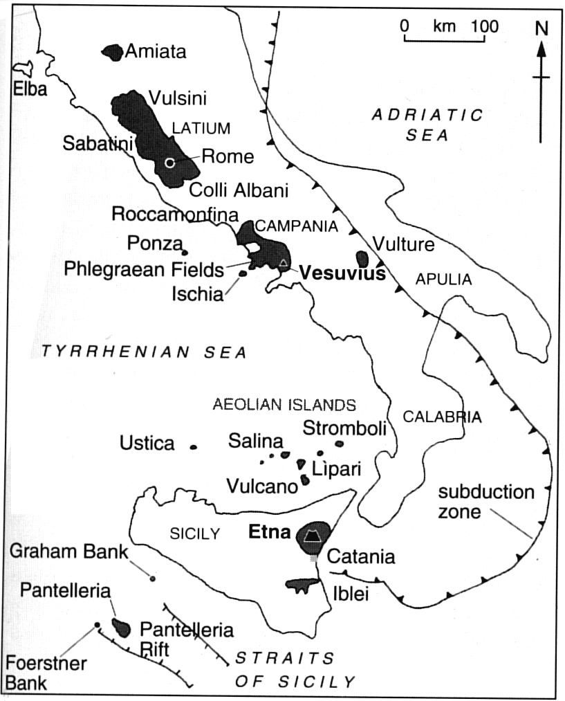
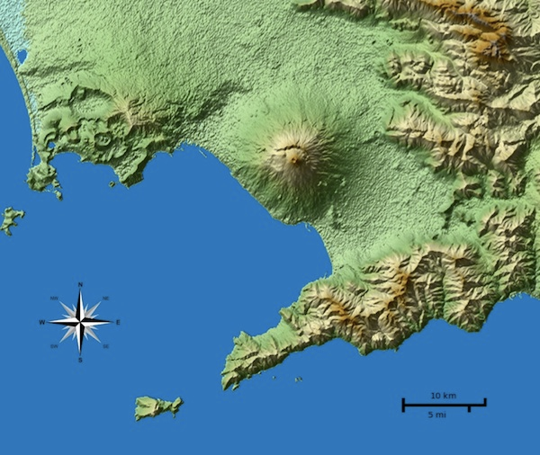
El Adriatico subduce bajo Italia
Vesubio
Napoles
Pompea

Slide 25
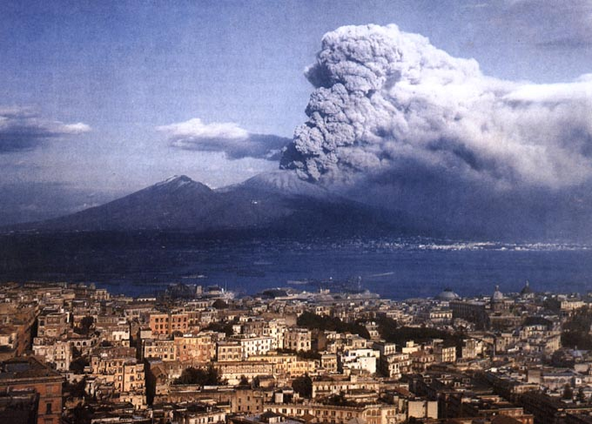
última erupción del VESUBIO en 1944
POMPEI - 79 AD
Erupción Vesuvio 1944
Napoles

Slide 26
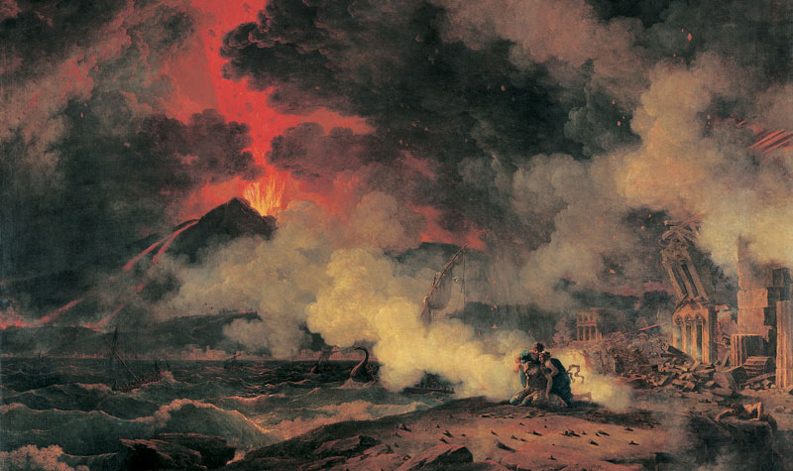
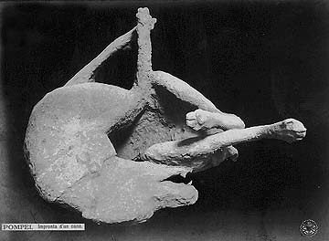
erupción de 79 AD
YouTube video "Pompeya y el Vesubio"

Slide 27
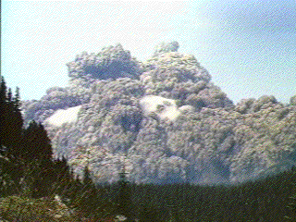
Nubes Ardientes
(flujos piroclasticos)
Mt. St. Helens (USA) 1980
Volcán "Mont Pelée" en la isla de Martinique 1902
Mount St. Helens (1981)
e s t r a t o v o l c a n

Slide 28
NUBE ARDIENTE
Mount Unzen 1991
Japón

Slide 29
ROCAS VOLCANICAS, INTERMEDIO-FELSICO
TOBA VOLCANICA
lapilli
bomba
TOBA SOLDADA (ignimbrita)
‘fiamme’
domo de lava
BRECHA
VOLCANICA
Dacita / Riolita

Slide 30
TIPOS DE ERUPCIONES
Erupcion fisural (Islandica)
Erupcion Hawaiana
Erupcion Plineana:
columna de Tefra y gases
Erupcion
Vulcaniana
Erupcion Stromboliana
Erupcion Peleana flujor piroclastico / nube ardiente

Slide 31
CALDERAS RIOLÍTICAS
10 Km

Slide 32
Estratovolcán "Karymsky"
con caldera volcanica a fondo
(península de Kamchatka)

Slide 33
TENERIFE:
TERCER VOLCAN MAS GRANDE
DEL MUNDO
El Teide es un estratovolcán situado encima de un volcán-escudo
Pico Viejo
caldera de las Cañadas
Teide
50 KM

Slide 34
Columbia river
17- 6 Ma (Mioceno)
164.000km² (1/3 de España)
Volumen: 170.000 km³

Slide 35
SIBERIAN TRAPS
1.000.000 km3
250 Ma
DECCAN TRAPS
500.000 km3 de basalto
65 Ma
Otros importantes basaltos de inundación

Slide 37
LAHAR tras erupción del estratovolcan “Nevada del Ruiz”, Colombia, 1985
A 72 Km de distancia del volcan
Llego 2,5 horas despues de la erupción piroclastica
El flujo tenía una profundidad entre 2 y 5 m
23.000 victimas mortales

